Slide 1


Slide 2

1° Comitato Transfrontaliero
Presentazione CISPEL
Andrea Sbandati
Direttore Confservizi Cispel Toscana

Slide 3
Cos’è Confservizi Toscana
Associazione regionale Toscana delle aziende e dei gestori dei servizi pubblici locali (acqua, rifiuti, trasporti, energia, parcheggi, illuminazione, social housing, farmacie).
170 Associate, prevalentemente società pubbliche o miste.
Associazione riconosciuta dalla Regione Toscana e senza fine di lucro.

Slide 4
Il servizio idrico in Toscana
Il servizio idrico integrato è stato riformato in Italia ed in Toscana alla fine degli anni ‘90
In Toscana è stata istituita una unica autorità regionale di regolazione (AIT)
I gestori sono 7, prevalentemente spa miste e gestiscono tutto il ciclo idrico.
La competenza in materia di drenaggio idraulico urbano è divisa in Italia fra gestori idrici e amministrazioni comunali.

Slide 5
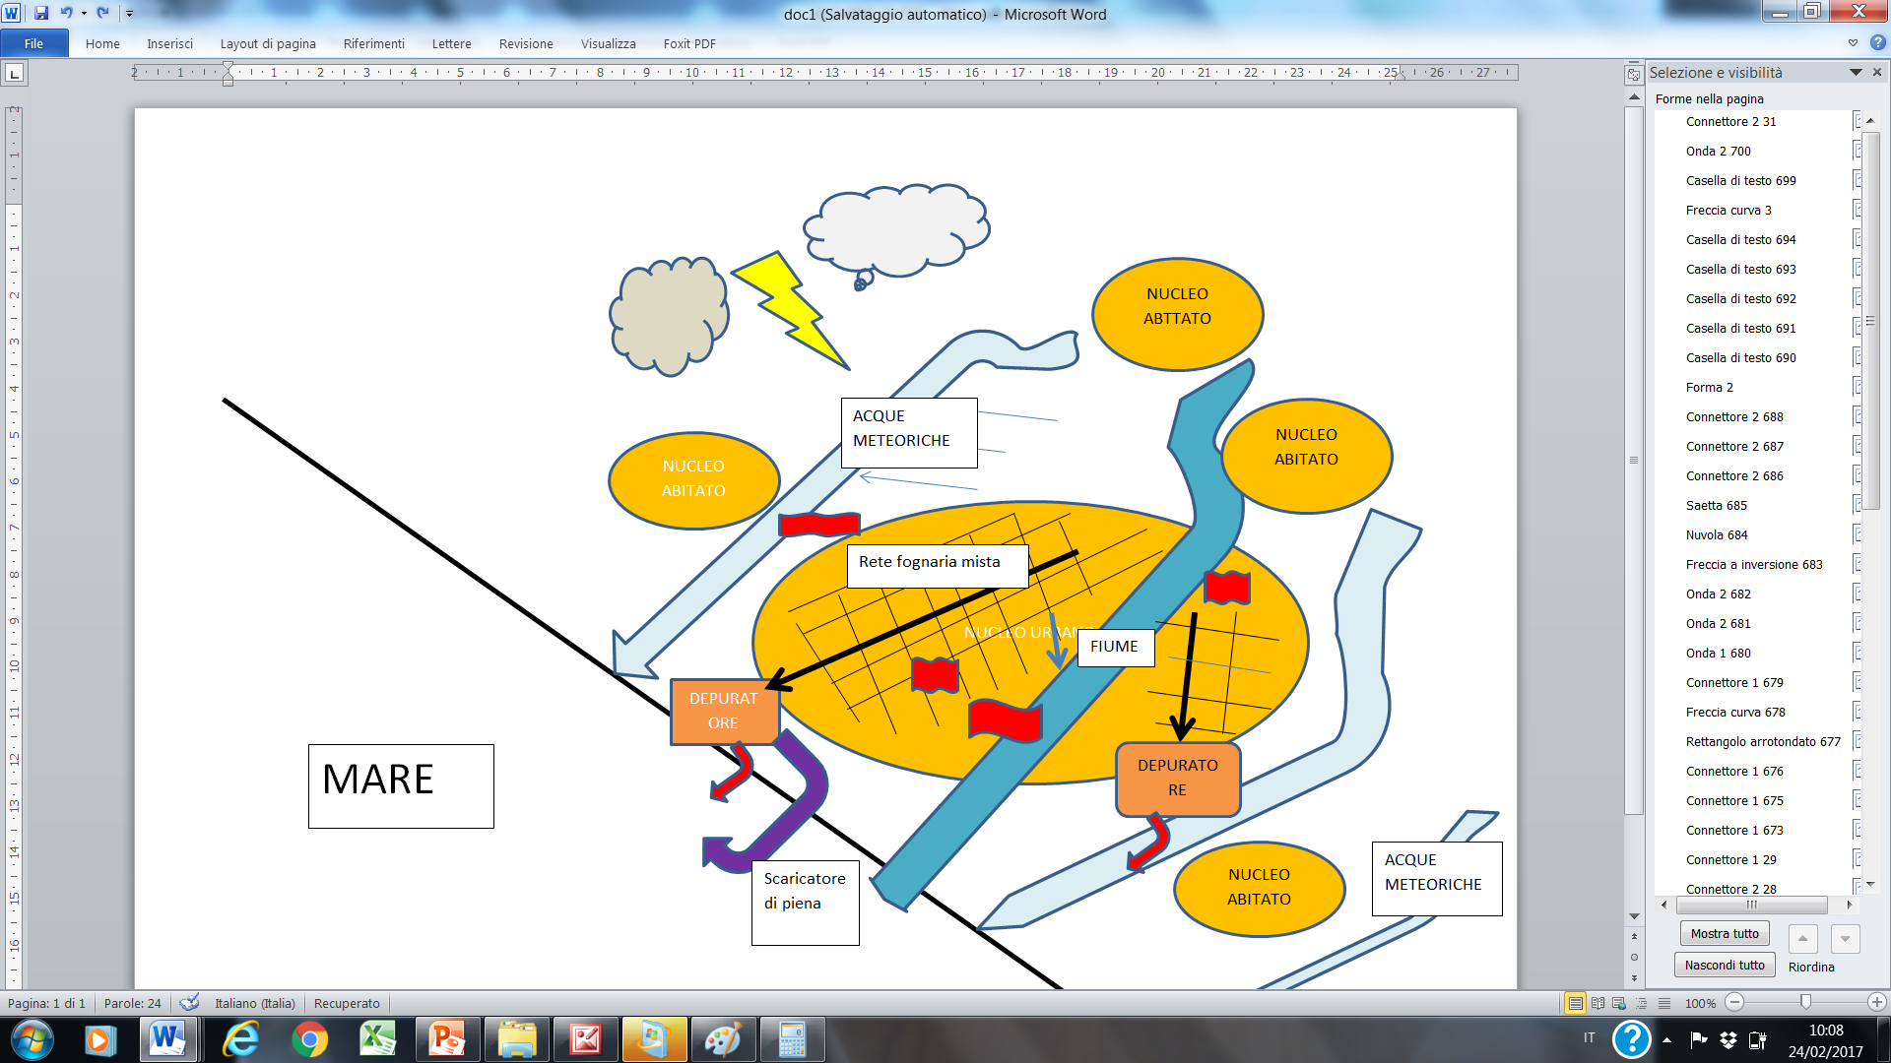
Uno schema
semplificato

